Slide 1

«Бизнес ва тадбиркорлик олий мактаби»
СУЮНОВ
Дилмурод Холмурадович
«Корпоратив бошқарув назарияси ва амалиёти» кафедраси мудири и.ф.д., профессор.
2. Мавзу: Корпоратив бошқарувнинг назарий асослари

Slide 2
2.Мавзу: Корпоратив бошқарувнинг назарий асослари
  Р Е Ж А :
1.Корпоратив бошқарувнинг назарий асослари.
2.Корпоратив бошқарувнинг замонавий механизмлари ҳақида тушунча.

Slide 3
Фойдаланилган ва таклиф қилинаётган адабиётлар рўйхати:
1. «Акциядорлик жамиятлари ва ациядорларнинг хуқуқини химоя қилиш тўғрисдаги» ҚОНУНИ, 26 апрель1996 йил, ((Янги таҳрири, 6 май 2014 йил., № ЗРУ-370, 2019 йил 20 март, №ЗРУ – 531).
2. Актуальные проблемы развития корпоративного управле-ния и бизнеса [Текст] : материалы Междунар. науч.-практ. конф.(Екатеринбург, 15 ноября 2018 г.) / [отв. за вып. : И. Н. Ткаченко, М. В. Евсеева]. – Екатеринбург : [Изд-во Урал. гос. экон. ун-та], 2019. – 194 с.
2.OECD 2004. Principles of Corporate Governance. URL: ttp: //www. oecd. org/ Corporate Ca /Corporategovernanceprinciples/ 31557724. Pdf; OECD 2015. G20/OECD Principles of Corporate Governance. URL: http://www.oecd.org/daf/ca/Corporate-Governance-Principles-ENG.pdf.
3. Афанасьева Е.Г. и др. Корпоративное право: учеб. для студентов вузов, обучающихся по направлению «Юриспруденция» // отв.ред. Шиткина.И.С. – М.: Волтерс Клувер, 2007. – 648 с.
4. Суюнов Д. Корпоратив бошқарув механизми: муаммо ва ечимлар: Монография. – Т.: Академия, 2007. – 321 б2.
5. Суюнов Д.Х., Хошимов Э.А., Хусаинов Ш.А. Копроатив бошқарув: муаммолар ва замонавий ечимлар. Монография.: “BROK CLASS SERVIS” МЧЖ босмахонасида чоп қилинган. Монография. 2021 йил. -207 бет.
6. Суюнов Д., Ганиходжаев Б., Хусаинов Ш., Хошимов Э. и др Пособие по корпоративному управлению. Учебное пособие. “Академнашр НММ”, 2017, С 30,6. (С 525).
7.Белаусов А. А. Современные тенденции теории стейкхолдерской стоимости. Оценка вклада стейкхолдеров – Екатеринбург : [Изд-во Урал. гос. экон. ун-та], 2019. – 194 с.стр. 45.

Slide 4
1.Корпоратив бошқарувнинг назарий асослари.
Корпоратив бошқарувнинг шаклланиш жараёнлари [3,4,7]:
1. Давр - XIX аср бўлиб, мамлакатлар иқтисодиётининг ривожланиш ядроси бў- тадбиркорлик фаолияти бўлган.
2.Давр - XX аср бўлиб, мамлакатлар иқтисодиётининг ривожланиш ядроси бу - менежмент бўлган бўлса,
3. Давр – XXI аср бўлиб, мамлакатлар иқтисодиётининг ривожланиш ядроси бўлган функция корпоратив бошқарувга ўтмоқда.

Slide 5
Корпоратив бошқарувнинг назарий ассослари [1,4,5.] :
1. Агентлик назарияси;
2.Шартномалар назарияси;
3.Манфаатдор томонлар назарияси:
4.Шериклар назарияси;
5.Бошқарув назарияси.

Slide 6
1.Агентлик назаряси
Ушбу назария 1970 йилларда асимметрик ахборотлар назарияси бўйича қилинган илмий ишларда ўз ифодасини топган бўлиб, агентлик назариясининг бошланиш даврлари ва бу соҳадаги илмий изланишлар Нобель мукофатининг иқтисодиёт йўналиши бўйича лавриятлари Джордж Акерлоф и Майкл Спенс ва машхур олимлар Пол Милгром, Бендт Холмстром ва бошқалар номи билан боғлиқдир.
Назариянинг асосида – ўзаромуносабатлар модели (принципал-агент) яъни талабгор (акционер-мулкдор) ўз фнукциясини бошқа (агентга) шахсга бериш тушунилади.

Slide 7
1.Агентлик назаряси.
Агентлик назариясида корпоратив муносабатлар механизми агентлик харажатлари воситалари орқали кўриб чиқилиб, директорлар ва акциядорлар ўтасидаги ўзаро муносабатлар шартнома муносабатлари сифатида ифодаланади.
Кўриб чиқиладиган вазифалар типологияси қуйидагиларга бориб тақалади:
■“манфий танлов” муаммоси (яъни яхши менежерни қандай танлаш);
■“оппортунистик хулқ – атвор” муаммоси (яъни қандай қилиб менежерни мулк эгаси манфаатларида ишлашга мажбур қилиш).

Slide 8
2.Шартномалар назарияси (Contract theory)[3,7.]
Нобель мукофоти лаурияти Р.Коуз 1937 йилда агентлик муаммосини ечиш билан тўғридан-тўғри боғлиқ бўлган шартномалар назариясини ишлаб чиқди.
Унинг фикрича, капитал эгалари ҳисобланган акциядорлар ҳамда бошқарувчи сифатидаги менежерлар ўртасида шартнома тузилиши керак бўлиб, унда томонларнинг барча ҳуқуқлари ва ўзаро муносабат шартлари кўрсатилиши лозим.
Аммо бунда ҳам муаммо юзага келади:
-барча вазиятларни олдиндан кўзда тутиб бўлмайди. Шунинг учун томонлар – қолдиқ назорат тамойилига амал қилишлари лозим, унга кўра менежерлар шундай вазиятларда, шартномада кўрсатилмаган бўлса ҳам, ўз ихтиёрича қарор қабул қилиш ҳуқуқига эга.

Slide 9
3.Манфаатдор томонлар назарияси[1,4,5.]:
Манфаатдор томонлар назарияси (стейкхолдерлар) иглизча сўздан олинган бўлиб, инглиз stakeholder concept, stakeholder theory)- — менежментдаги назариялардан биридир.
Бунда компаниянинг стратегиясини ишлаб чиқишда барча субъектларнинг манфаатдорлиги хисобга олиш назарда тутилади.
Бу назария 20 асрнинг 60-йилларида ривожлана бошлаган. Бу назариянинг асосчиларидан бири Рассел Акофф бошчилигидаги тадқиқиотчилар бўлиб ҳисобланади.

Slide 10
4.Шериклар назарияси [6,7.]:
1.Шериклар назариясида компанияларнинг оддий элементлари:
1.Акциядорлар. 2.Ходимлар. 3.Истеъмолчилар.
4.Маҳаллий ҳамжамият. 5.Солиқ тўловчилар ва йиғиучилар. 6.Компания фаолиятидан манфаатдор бўлган субъектлар.
Бу назариянинг моҳияти ва муаамоси:
-“мулк эгаси – менежер” уртасида низоларнинг кенгайиши рўй беради;
-компания менежментининг фаолияти барча манфаатдор томонлар назорати остида бўлиши шартлигидан иборатдир.

Slide 11
Бунда корпорация фаолиятидаги барча шериклар ўзларининг мақсадларини кўзлайди [2, 6,7.]:
-менежерлар–индивидуал мақсадлар, масалан, меҳнатга тўланадиган ҳақни максимал қилиш, уларнинг профессионал малакаси кўрсаткичи сифатида компания активларини ошириш, ходимлар штатининг ўсиши ва бошқалар;
-ходимлар индивидуал мақсад сифатида меҳнатга тўланадиган ҳақни максимал қилишни кўзлайди;
-истеъмолчилар айирбошлашдан олинадиган фойданинг максимал бўлишини мақсад қилиб қўйади;
-тижорат ҳамкорлари корпорация билан шартномаларни амалга оширишдан операцион фойдани максималлаштиришга ҳаракат қилади;

Slide 12
Бунда корпорация фаолиятидаги барча шериклар ўзларининг мақсадларини кўзлайди [2, 6,7]:
-молиявий воситачилар ва молиявий ресурслар таъминотчилари индивидуал мақсадлар сифатида айланманинг ўсиши, кредит имкониятлари ва бошқалар учун корпорациянинг молиявий воситаларига эга бўлиш имкониятларини олишни кўзлайди;
-облигациялар эгалари облигацияларга фоиз тўловлари ва облигациялар курс қийматининг максимал бўлишини мақсад қилиб қўяади;
-давлат тартибга солиш органлари корпорациядан олинадиган солиқ йиғимларини оширишга интилади;
-маҳаллий ҳамжамиятлар корпорация ресурслари ёрдамида, бизнеснинг ижтимоий жавобгарлик дастурларидан фойдаланиш ёрдамида ижтимоий вазифаларни ҳал қилишга интилади.

Slide 13
5.Бошқарув назарияси [2,6,7]:
Бошқарув назариясининг моҳияти шундаки, ёлланма менежментли корпорация устидан ҳокимлик мулкдорлар яъни акциядорлар томонидан тайинланадиган ва улар уз навбатида мулкдорларга ҳисобот берадиган директорлар кенгаши ёка кузатув кенгаши воситасида амалга оширилишини таъминлаши керак булади.
Бундай вазифани бошқарувнинг демократик формаси, иқтисодиётнинг ривожланиш ядроси бўлган яъни корпоратив бошқарув усули амалга оширади.

Slide 14
2.Корпоратив бошқарувнинг замонавий механизмлари ҳақида тушунча [3,4,6]:
«Ўзбек тилининг изоҳли луғати»да ёзилишича «механизм» сўзи (юнон. mechane – қурол (орудие), машина) қуйидагиларни англатади:
1..Машина, асбоб, аппарат ва шу кабиларнинг ички, ишга солувчи қисмлари, ички тузилиши. Бирор ишни бажарувчи мураккаб машина.
2.Ички тузилиш, система.
3.Кимёвий, физик, физиологик ва бошқа жараёнлар давомида юз берадиган ички ҳодисалар мажмуи.
(Ўзбек тилининг изоҳли луғати. – М.: Рус.яз., 1981. – 128 б.)

Slide 15
КОРПОРАТИВ БОШҚАРУВ МЕХАНИЗМИ ТУШУНЧАСИ:
Корпоратив бошқарув механизми – бу корпоратив мулк шаклига кирувчи субъектларнинг белгиланган мақсадига эришиш учун зарур бўлган ижтимоий-иқтисодий, ҳуқуқий ва ташкилий муносабатларни ҳаракатга келтирувчи элементлар мажмуидир.
(Суюнов Д. Корпоратив бошқарув механизми: муаммо ва ечимлар: Монография. – Т.: Академия, 2007. – 321 бет.)

Slide 16
Корпоратив бошқарувнинг асосий механизмлари [1,3]:
Корпоратив бошқарувнинг механизми – бу мулкдорларининг (акциядорлар ва инвесторлар ва бошқалар) хуқуқларини ва манфаатларини химоя қилишга ва корпоратив назоратнинг тегишли тизмини яратишга қаратилгандир.
Корпоратив бошқарув механизми ананавий ҳолда ички ва ташқи механизмларга бўлинади.
-Ички механизмга – акциядорлик жамияти фаолиятини бошқариш билан боғлиқ ички жараёнлар киради;
-Ташқи механизга – акциядорлик жамияти фаолиятига таъсир қилувчи ташқи омиллар киради.

Slide 17
КОРПОРАТИВ БОШҚАРУВНИНГ ТАШҚИ МЕХАНИЗИМИГА ҚЎЙИДАГИЛАР КИРАДИ.
1. Хар қандай мамлакатдаги Фонд бозори.
2.Корпоратив назорат бозорининг шаклланганлиги.
3.Компанияларнинг банкротлик ҳолатлари.

Slide 18
1. Хар қандай мамлакатдаги Фонд бозори.
Фонд бозори - бу акциядорлик жамиятларининг акцияларини мулдорлар сотиш мумкин бўлган бозордир. Агарда менежерлар ишининг самарадорлиги пасайиб кетиши натижасида компания акцияларининг нархи фонд бозорида тушиб кетадиган бўлса мулкдорлар (акциядорлар) ўз акцияларини ушбу фонд бозорида сотиши ва бошқа компаниялар эса сотиб олиши мумкин.
Агарда компания акцияларининг нархи массавий тушиб кетадиган бўлса, бу компания акцияларини бошқа компания сотиб олиши ҳам мумкин бўлади.
Натижада:
-акцияларни сотиб олган мулкдорлар ушбу компаниянинг директорлар кенгаши ёки кузатув кенгашини шакллантиришда;
- умумий йиғилишда овоз беришдаги хиссисининг ошишига;
-ижроия органини танлаш ва уларни тасдиқлаш, компаниянинг стратегиясини белгилашда;
- дивидентнинг кўп қисмини олиш ва бошқа имкониятига эга бўлади.

Slide 19
Жахон тажрибсида фонд биржаларини ташкил этишнинг тарихи [2,5]:
1.Биринчи фонд биржаси 1570 йилда Англиянинг Лондон шаҳрида “Лондон фонд” биржаси ташкил этилган.
2.Иккинчи фонд биржаси 1602 йилда Голландиянинг Амстердам шаҳрида “Амстердам фонд” биржаси ташкил этилган.
3.Учинчи фонд биржаси 1792 йилда АҚШнинг Нью-Йорк шаҳрида “Нью-йорк фонд” биржаси ташкил этилган ва хозирги кунда жуда катта мавқеага эгадир.

Slide 20
2.Корпоратив назорат бозорининг шаклланганлиги [1].
Қонуннинг 95моддаси: Жамиятни бўлиш:
Жамият фаолиятини унинг ҳуқуқ ва мажбуриятларини ташкил этилаётган юридик шахсларга ўтказган ҳолда тугатиш жамиятни бўлиш деб эътироф этилади.
Қонуннинг 96 моддаси: Жамиятни ажратиб чиқариш:
Қайта ташкил этилаётган жамиятнинг фаолиятини тугатмаган ҳолда, унинг ҳуқуқ ва мажбуриятларининг бир қисмини ўтказган ҳолда бир ёки бир нечта юридик шахсни ташкил этиш жамиятни ажратиб чиқариш деб эътироф этилади.

Slide 21
2.Корпоратив назорат бозорининг шаклланганлиги [1].
Қонуннинг 97моддаси: Жамият шакли ўзгартириш.
Жамият қонун ҳужжатларида белгиланган талабларга риоя этилган ҳолда юридик шахснинг бошқа ташкилий-ҳуқуқий шакли этиб ўзгартирилишга ҳақли.
Қонуннинг 98 моддаси: Жамият фаолиятин тугатиш.
Жамиятнинг тугатилиши - ҳуқуқ ва мажбуриятларни ҳуқуқий ворислик тартибида бошқа шахсларга ўтказмаган ҳолда жамият фаолиятини тугатишга сабаб бўлади.

Slide 22
3.Компанияларнинг банкротлик ҳолатлари[4,7]:
Банкротлик – бу италянча (bancarotta, сломанная скамья) сўздан олинган бўлиб, физик ёки юридик шахсларнинг пул маблағларининг етишмаслиги натижасида тўлов қобилиятсизлиги ва ўзининг мажбуриятларини тўлашдан воз кечиш шароитларига тушунилади
Банкротлик – бу арбитираж суди томонидан компания тўлов қобилиятига эга эмаслигининг тан олинганлиги, пул маблағлари бўйича мажбуриятларини, кредиторларнинг талабини тўлиқ қондираолмаслиги ва мажбурий тўловларни амалга ошириш имкониятларининг йўқлигидир.
Банкротлик – бу тамом бўлганликдир.
Компанияларнинг банкротлик ҳолатларига тушиб қолишлиги асосан компания менежерлари фаолияти билан боғлиқ бўлиб, корпоратив бошқарувнинг назорат инстриментига ҳисобланади.

Slide 23
Банкротлик – бу конуний томондан, индивидуал еки ташкилотнинг кредиторлар олдида мажбуриятларини бажара олмаслик холатига тушунилади[2].
2016 йилнинг маълумотларига кура Глобал банкротлик АКШ нинг (106 та), АКШ дан сунг кейинги йирик банкротлик корхоналари (31 та) Бразилия ва Россияда, Европада 14 тадан ва бошка ривожланган давлатларда:
Ўртача Австралия, Канада, Япония ва Янги Зеландия давлатларида (11 та) компания банкрот бўлган.

Slide 24
Корпоратив бошқарувнинг ташкилий –иқтисодий механизми [4]:
Корпоратив бошқарувнинг ташкилий-иқтисодий механизми - бу корпоратив бошқарув тизимида бошқарув органларининг самарали қарорлар қабул қилишдаги ўзаро таъсир этувчи ташкилий омиллар ҳамда бошқарув субъектлари томонидан корпоратив тузилманинг самарали фаолиятига иқтисодий таъсир этиш усуллари, дастаклари ва шакллари мажмуидир.

Slide 25
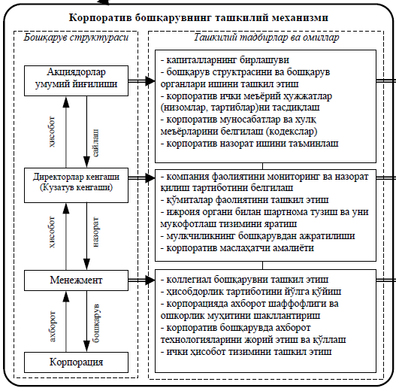

Slide 26
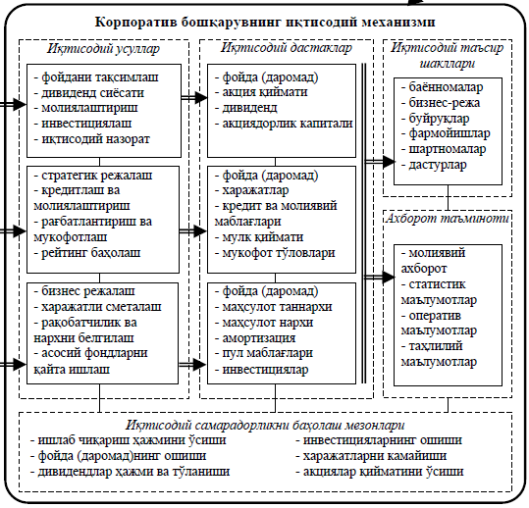

Slide 27
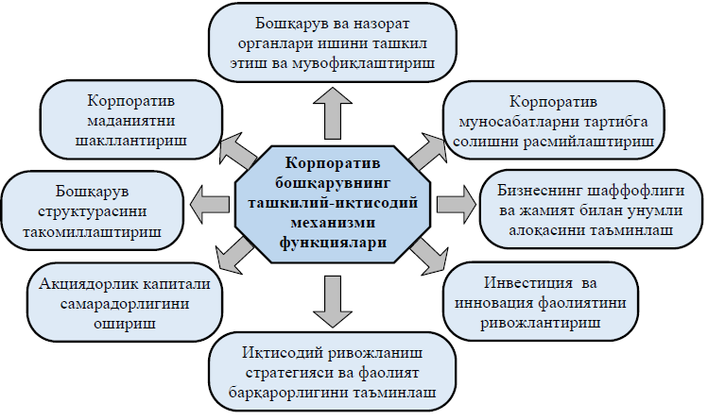

Slide 28
ЭЪТИБОРИНГИЗ УЧУН РАҲМАТ!

